Slide 1
সবাইকে স্বাগতম

Slide 2
পরিচিতি
মোঃ জিয়াউর রহমান
সিনিয়র সহকারী শিক্ষক (গণিত)
কালাপাহাড়িয়া ইউনিয়ন উচ্চ বিদ্যালয়।
আড়াইহাজার,নারায়নগঞ্জ।
বিষয়ঃ গণিত শ্রেণিঃ নবম
অধ্যায়ঃ ১৭ (পরিসংখ্যান )
মোবাইলঃ০১৮১৩০৩৭৪১১
ই-মেইলঃziaur192@gmail.com

Slide 3
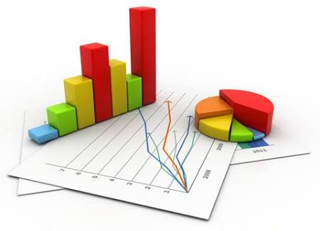
নিচের চিত্রগুলো লক্ষ করো…

Slide 4
আজকের আলোচনার বিষয়
পরিসংখ্যান

Slide 5
এই পাঠ শেষে শিক্ষার্থী ............
পরিসর নির্ণয় করতে পারবে।
পরিসংখ্যানের চলক ব্যাখ্যা করতে পারবে।
ক্রমযোজিত গণসংখ্যা সারণি তৈরি করতে পারবে।
আয়তলেখ অংকন করতে পারবে।

Slide 6
পরিসর নির্ণয়
শ্রেণি | ৩১-৪০ | ৪১-৫০ | ৫১-৬০ | ৬১-৭০ | ৭১-৮০ | ৮১-৯০ | ৯১-১০০
গনসংখ্যা | ৬ | ৮ | ১০ | ১২ | ৫ | ৭ | ২
পরিসর = ( ১০০ - ৩১ ) + ১
= ৬৯ + ১
= ৭০

Slide 7
পরিসংখ্যানের চলক
অবিচ্ছিন্ন চলক | বিচ্ছিন্ন চলক
১০.৫ - ২০.৫ | ১১-২০
২০.৫ - ৩০.৫ | ২১-৩০
৩০.৫ - ৪০.৫ | ৩১-৪০
৪০.৫ - ৫০.৫ | ৪১-৫০
৫০.৫ - ৬০.৫ | ৫১-৬০
৬০.৫ - ৭০.৫ | ৬১-৭০

Slide 8
উপাত্ত থেকে ক্রমযোজিত গণসংখ্যা সারণি গঠন করি
শ্রেণি | ৩৫-৩৯ | ৪০-৪৪ | ৪৫-৪৯ | ৫০-৫৪ | ৫৫-৫৯ | ৬০-৬৪ | ৬৫-৬৯ | ৭০-৭৪ | ৭৫-৭৯
গণসংখ্যা | ২ | ৪ | ৬ | ৯ | ১২ | ৮ | ৭ | ১০ | ১৫

Slide 9
শ্রেণি | গণসংখ্যা | ক্রমযোজিত গণসংখ্যা
৩৫-৩৯ | ২ | ২
৪০-৪৪ | ৪ | ২+৪=৬
৪৫-৪৯ | ৬ | ৬+৬=১২
৫০-৫৪ | ৯ | ১২+৯=২১
৫৫-৫৯ | ১২ | ২১+১২=৩৩
৬০-৬৪ | ৮ | ৩৩+৮=৪১
৬৫-৬৯ | ৭ | ৪১+৭=৪৮
৭০-৭৪ | ১০ | ৪৮+১০=৫৮
৭৫-৭৯ | ১৫ | ৫৮+১৫=৭৩

Slide 10
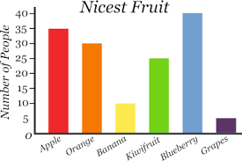
চিত্রগুলো লক্ষ করো

Slide 11
উপরোক্ত চিত্রগুলোই হলো আজকের পাঠের মূল বিষয়
আয়তলেখ

Slide 12
চলো আয়তলেখ অংকন করি
৪০ জন শিক্ষার্থীর গণিতে প্রাপ্ত নম্বর
শ্রেণি | ১১-২০ | ১১-২০ | ১১-২০ | ১১-২০ | ১১-২০
গনসংখ্যা | ৬ | ৮ | ১০ | ১২ | ৪

Slide 13
শ্রেণি | অবিচ্ছিন্ন শ্রেণি | গনসংখ্যা
১১-২০ | ১০.৫ - ২০.৫ | ৬
২১-৩০ | ২০.৫ - ৩০.৫ | ৮
৩১-৪০ | ৩০.৫ - ৪০.৫ | ১০
৪১-৫০ | ৪০.৫ - ৫০.৫ | ১২
৫১-৬০ | ৫০.৫ - ৬০.৫ | ৪
N=৪০

Slide 15
একক কাজ
শ্রেণি | ১৬-২০ | ২১-২৫ | ২৬-৩০ | ৩১-৩৫ | ৩৬-৪০ | ৪১-৪৫
গণসংখ্যা | ১২ | ১১ | ৬ | ৮ | ৫ | ৯
শিক্ষার্থীরা একে একে উপরোক্ত প্রশ্ন থেকে পরিসর নির্ণয় করবে

Slide 16
বাড়ির কাজ
৫০ জন শিক্ষার্থীর বার্ষিক পরিক্ষায় ইংরেজিতে প্রাপ্ত নম্বর
শ্রেণি | ৩১-৪০ | ৪১-৫০ | ৫১-৬০ | ৬১-৭০ | ৭১-৮০ | ৮১-৯০ | ৯১-১০০
গনসংখ্যা | ৬ | ৮ | ১০ | ১২ | ৫ | ৭ | ২
সারণী থেকে বর্ণনা সহ আয়তলেখ আঁক

Slide 17
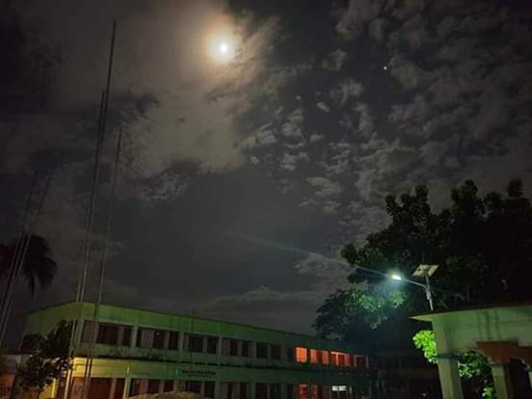
আজকের মতো এখানেই সমাপ্তি সবাইকে ধন্যবাদ
আল্লাহ হাফেজ

